Slide 1
Web编程
——前端开发

Slide 2
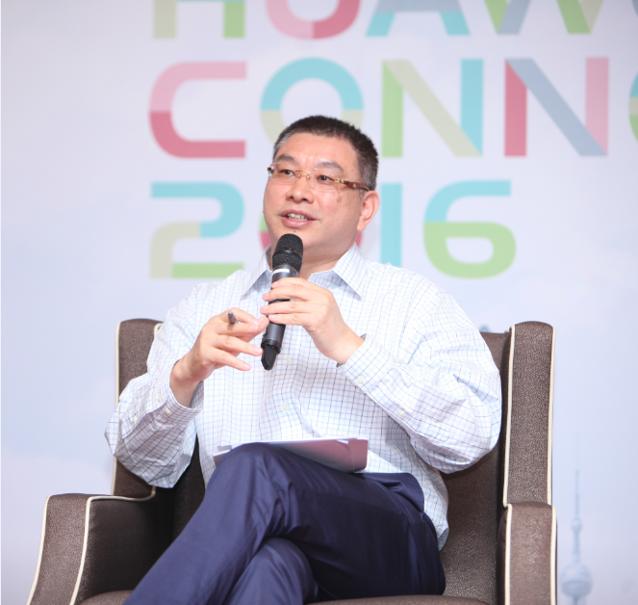
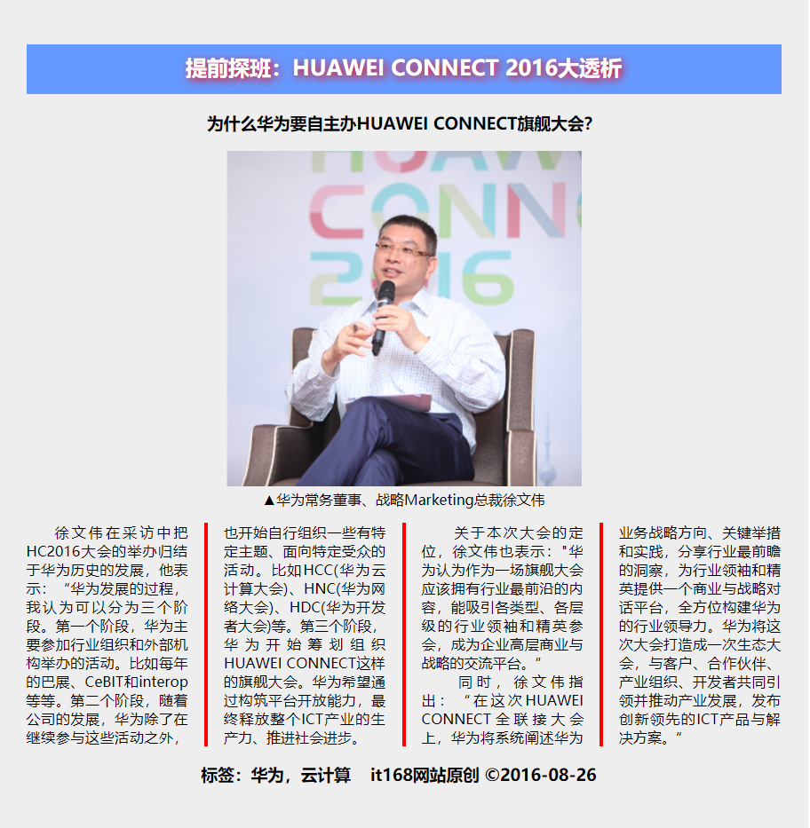
上机实验（十二）.1，P263
1. 整体效果如下图
2. 使用article、header、figure、figcaption、footer、hgroup等标记
3. 颜色、文字、对齐、阴影等效果细节要注意观察、检查

Slide 3
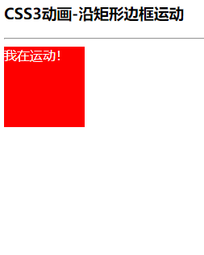
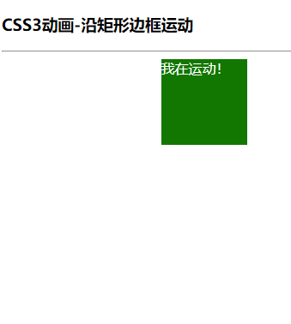
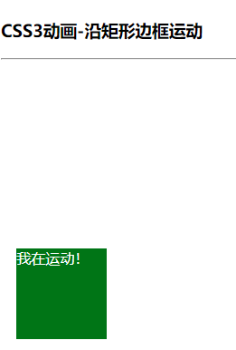
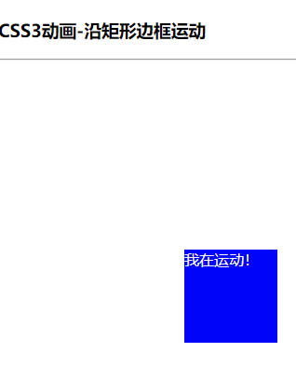
上机实验（十二）.2，P264
1. 实现如效果.mp4所示动效

Slide 4
评分标准
代码提交到下列网站上即可
http://yywebsite.cn/webcheck/#/login，使用自己的姓名、学号登录
选择“实验（十二）……”等，提交html文本，再次提醒注意图片链接要修改！文字要检查！
评分规则：
1. 提交后在特定时间（如下午4:40、5:00）启动评分，按最后一次提交的先后次序，第1、2个通过全部检查项（或页面相似度高于给定阈值）的得100分；第3、4个通过全部检查项的得99分；依次类推；未全通过暂不赋分。
第1、2次评分只提示有差错，不提示具体错误情况；
第3次（如5:20）启动2次评分，按首评后的最后一次提交次序检查，给通过全部检查项的赋分，但最高分比首评得分的最低分再少5分；检查仍有差错的，给出具体错误提示
第4次（如7:00）启动第3次评分，按2评后的最后一次提交次序，给通过全部检查项的赋分，但最高分比2评得分的最低分再少5分。第3次评分仍有差错（有效提交）的，记为60分。
特别注意，检查的项目、常见的差错包括
标题、文字、标点符号（中文使用全角标点；英文使用半角标点）和空格、对齐、间隔等等，以“可见”内容为主。特别的，在中文上下文中使用的半角标点，都改用全角标点，如半角的“”改为全角的“”等等。课本题目的描述本身有小差错，以PPT上的说明为准
使用CSS而不是HTML的样式属性来实现所需样式
提交网站带来一些变化影响，记得查阅下页说明
实验（二）至实验（十一）抓紧提交到网站上。

Slide 5
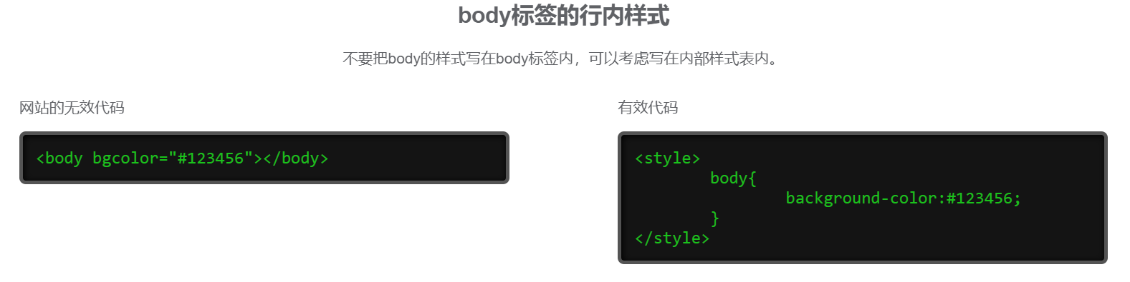
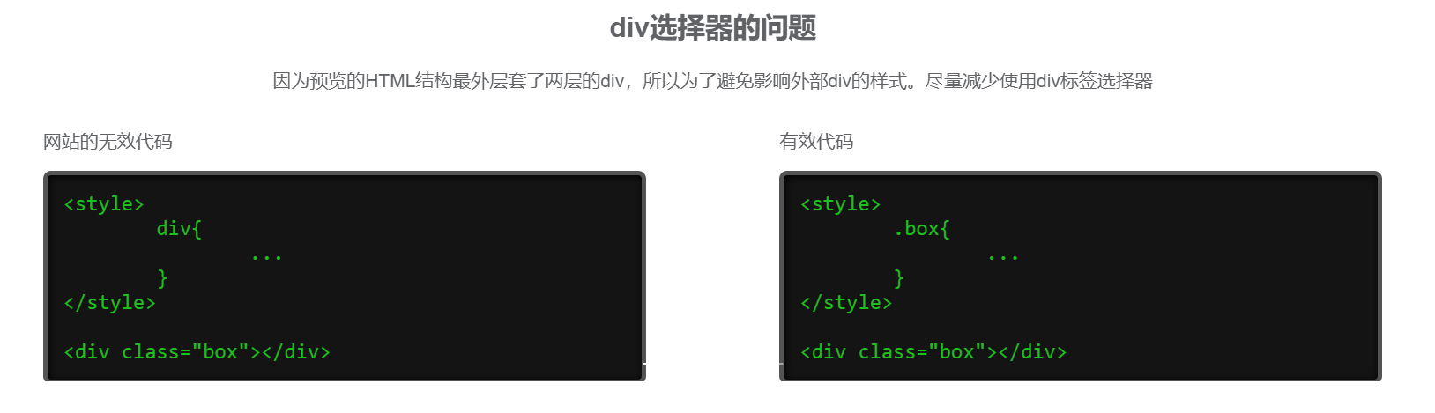
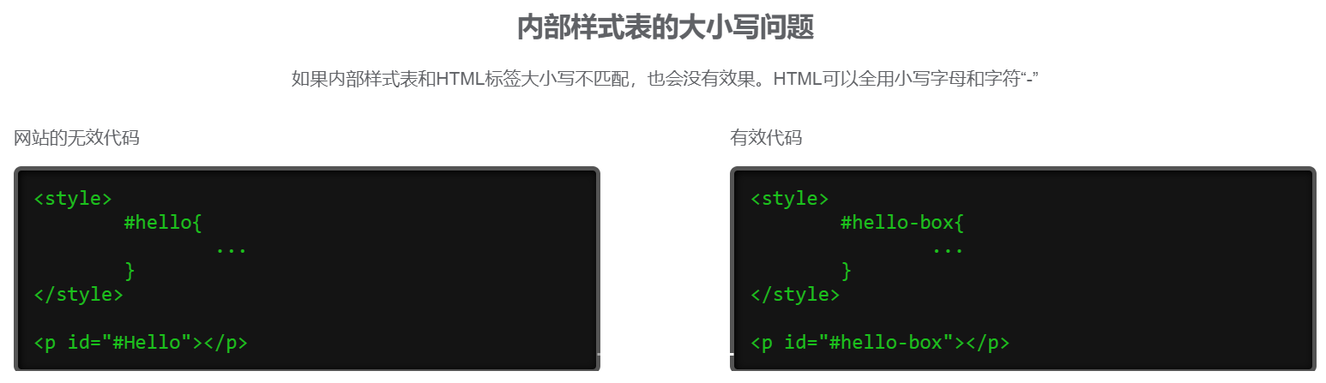
提交网站引起的一些问题
1. body标签的样式属性失效，需使用body选择器的样式属性（HTML实验）
2. 除明确说明外，禁用div标签选择器，需使用类或ID选择器（CSS实验）
3. 样式选择器大小写敏感，需使用小写字母和“-”做标识符（CSS实验）

